Slide 1

Bilgisayar Mimarisi
Öğr. Gör. Ümran ŞEKER ERTUĞRUL
Hafta 3

Slide 2
Ders İçeriği
Sayı sistemleri
Binary, decimal, octal ve hexadecimal dönüşümler
IEEE 754 ikili kayan nokta gösterimi

Slide 3
Bilgisayarlarda tüm veriler ikili (binary) sistem ile temsil edilir.
Tamsayıların yanı sıra ondalıklı (gerçel) sayılar da işlenmek zorundadır.
Ondalıklı sayıların saklanması için kayan noktalı gösterim (floating-point representation) kullanılır.
Bu gösterimin standart hâli IEEE 754 Standardıdır.

Slide 4
Sayı Sistemleri
Temel olarak 4 sayı sistemi kullanılmaktadır.
İkili (Binary) → Bilgisayarların temel dili, 0 ve 1 kullanılır.
Onlu (Decimal) → Günlük kullandığımız sistem, 0–9 rakamları kullanılır.
Sekizli (Octal) → 0–7 arası rakamları kullanılır.
Onaltılı (Hexadecimal) → Bilgisayarlarda sayıları daha kısa ifade etmek için kullanılır. 0–9 ve A–F kullanılır (A=10, B=11, …, F=15).
Örnek:
Decimal 13 → Binary 1101
Decimal 255 → Hexadecimal FF

Slide 5
Sayı Sistemi | Rakamlar
2 | 0,1
8 | 0,1,2,3,4,5,6,7
10 | 0,1,2,3,4,5,6,7,8,9
16 | 0,1,2,3,4,5,6,7,8,9,A,B,C,D,E,F

Slide 6
Decimal-Binary Dönüşümü
0 → 0
1 → 1
2 → 10
3 → 11
4 → 100
5 → 101
6 → 110
7 → 111
8 → 1000
9 → 1001
10 → 1010
Ör: (5)₁₀ = (101)₂ şeklinde gösterilir.

Slide 7
Octal-Binary ve Hexadecimal-Binary Dönüşümü
Octal ↔ Binary: Her octal basamak, 3 bit ile gösterilir.
Hexadecimal ↔ Binary: Her hexadecimal basamak, 4 bit ile gösterilir.
Pratik Yöntem:
Octal sayı önce binary sayıya çevirilip daha sonra hexadecimal sayıya çevrilir.
Hexadecimal sayı önce binary sayıya çevirilip daha sonra octal sayıya çevirilir.

Slide 8
Octal-Hexadecimal Dönüşümü
Octal sayı: (347)₈
Her basamağı binary sayıya çevrilir:
3 → 011
4 → 100
7 → 111
Sonuç: (011 100 111)₂
Binary sayı 4’lü gruplara ayrılır:
( 0 1110 0111)₂
Her grubu hexadecimal sayıya çevrilir:
0111 → 7
1110 → E
Sonuç: (E7)₁₆

Slide 9
Hexadecimal - Octal Dönüşümü
Hexadecimal sayı: (2F)₁₆
Her hexadecimal basamağını binary sayıya çevirerek:
2 → 0010
F → 1111
Sonuç: ( 0010 1111)₂
Binary sayıyı 3’lü gruplara ayırarak:
(00 101 111)₂
Her grubu octal sayıya çevirerek:
101 → 5
111 → 7
Sonuç: (57)₈

Slide 10
IEEE 754 Standarttı
IEEE 754, bilgisayar mimarisinde gerçel (floating-point) sayıların gösterimi ve işlenmesi için kullanılan uluslararası standarttır.
1985’te kabul edilmiş, günümüzde de modern işlemcilerde (Intel, AMD, ARM, GPU’lar vb.) yaygın olarak kullanılan standarttır.
Amaç: Farklı bilgisayar sistemlerinde ondalıklı sayıların tutarlı, karşılaştırılabilir ve taşınabilir biçimde temsil edilmesini sağlamaktır.

Slide 11
IEEE 754 Standarttına Göre Kayan Noktalı Sayıların Gösterimi
IEEE 754 standardında, kayan noktalı sayılar 3 bileşenden oluşur.
1. Sign (İşaret Biti), kayan noktalı sayı formatında sayının pozitif mi yoksa negatif mi olduğunu gösteren tek bir bitten oluşan bir bileşendir.
IEEE 754 formatında bu bit, sayının işaretini belirtmek için kullanılır.
Bilgisayar dünyasında pozitif ve negatif sayılar, işaret biti sayesinde tek bir bit ile ifade edilir.
0 → pozitif sayı
1 → negatif sayı

Slide 12
Örnek 1: Pozitif sayı
Sayımız: 5.75
İşaret: pozitif → sign = 0
Örnek 2: Negatif sayı
Sayımız: −5.75
İşaret: negatif → sign = 1

Slide 13
2. Exponent (Üs Değeri),
Matematikte exponent, bir sayının “kaç kere kendisiyle çarpılacağını” gösterirken, kayan noktalı sayılarda ise exponent ifadesi sayının büyüklüğünü belirleyen üs kısmı demektir.
32-bit format → bias = 127
64-bit format → bias = 1023

Slide 14
3. Mantissa (Kesir Kısmı),
Mantissa, kayan noktalı sayı sisteminde sayının önemli rakamlarını tutan kısımdır. IEEE 754 standardında mantissa, sayıdaki hassasiyetin kaynağıdır.

Slide 15
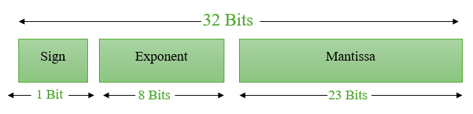
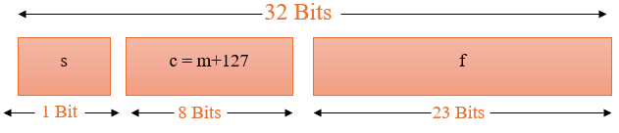
IEEE 754 Standarttı 32 Bits (Single Precision)
127= 2⁷-1

Slide 16
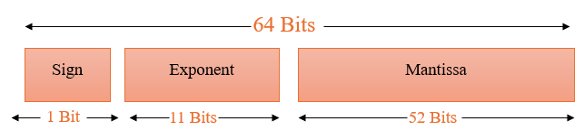
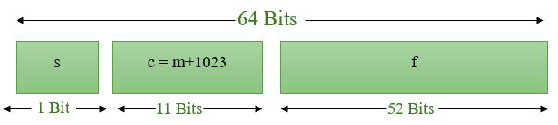
IEEE 754 Standarttı 64 Bits (Double Precision)
1023= 2¹⁰-1

Slide 17
ÖRNEK
Binary sayıları decimal sayıya çeviriniz.
(11111.111)₂ = 2⁴x1 + 2³x1 + 2²x1 + 2¹x1 + 2⁰x1 + 2⁻¹x1 + 2⁻²x1 + 2⁻³x1 = (31.875)₁₀
(0101.101)₂= 2³x0 + 2²x1 + 2¹x0 + 2⁰x1+ 2⁻¹x1 + 2⁻²x0 + 2⁻³x1 = (5.625)₁₀

Slide 18

Floating Point Formülü
Ondalık kısım
X $=±1.f×2^{m}$

Slide 19
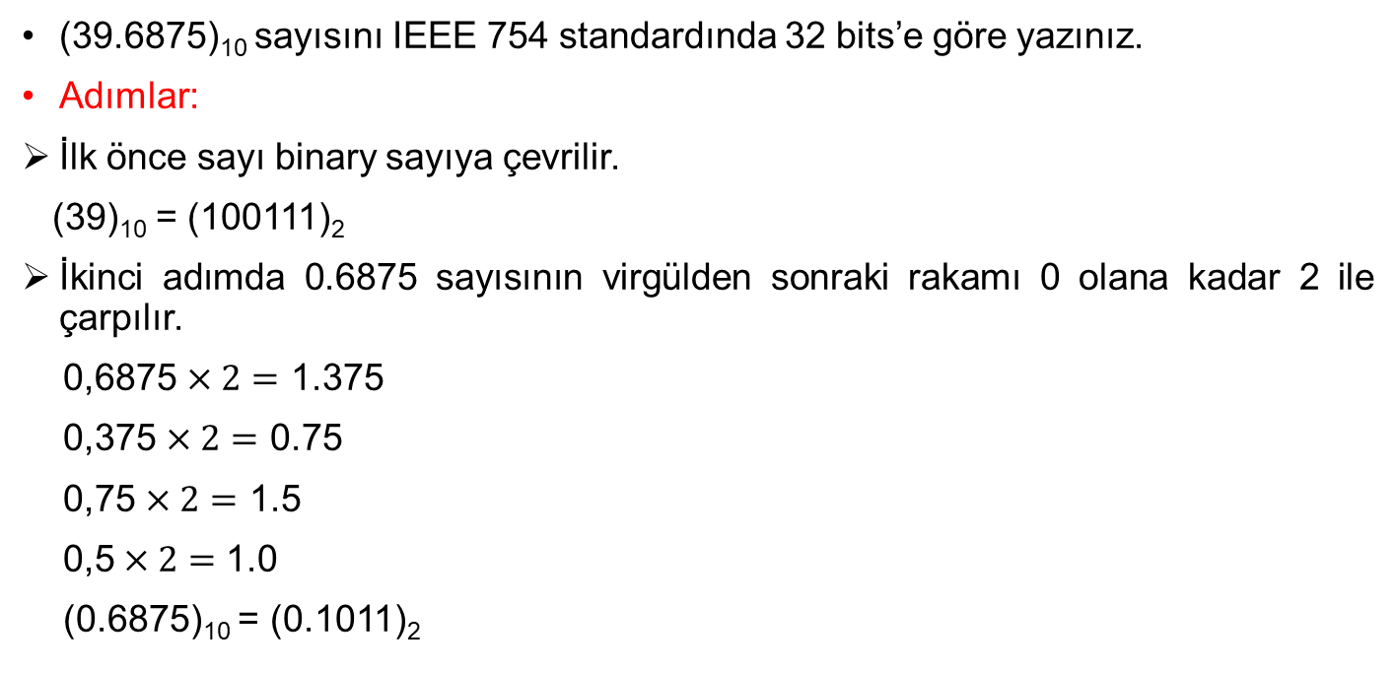
ÖRNEK
(39.6875)₁₀ sayısını IEEE 754 standardında 32 bits’e göre yazınız.
Adımlar:
İlk önce sayı binary sayıya çevrilir.
(39)₁₀ = (100111)₂
İkinci adımda 0.6875 sayısının virgülden sonraki rakamı 0 olana kadar 2 ile çarpılır.
0,6875 $×2=$ 1.375
0,375 $×2=$ 0.75
0,75 $×2=$ 1.5
0,5$×2=$ 1.0
(0.6875)₁₀ = (0.1011)₂

Slide 20
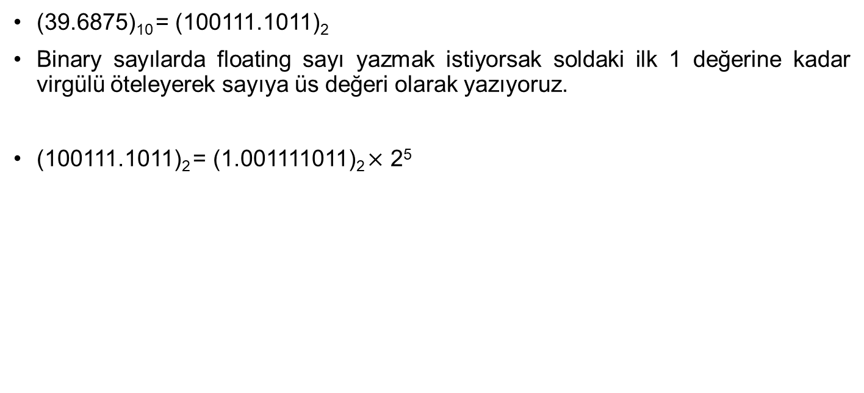
(39.6875)₁₀ = (100111.1011)₂
Binary sayılarda floating sayı yazmak istiyorsak soldaki ilk 1 değerine kadar virgülü öteleyerek sayıya üs değeri olarak yazıyoruz.
(100111.1011)₂ = (1.001111011)₂ $×$ 2⁵
m

Slide 21
IEEE 754 Standardında 32 Bits’e Göre
Sayı pozitif olduğu için s = 0
Üs değeri için = 127 + m = 127 +5 = 132
Exponent değeri için 132 sayısını ikilik tabanda yazacağız
(132)₁₀=(10000100)₂

Slide 22
(39.6875)₁₀ sayısını IEEE 754 standardında 32 bits’e göre
S | Exponent |  |  |  |  |  |  |  | Mantissa
0 | 1 | 0 | 0 | 0 | 0 | 1 | 0 | 0 | 0 | 0 | 1 | 1 | 1 | 1 | 0 | 1 | 1 | 0 | 0 | 0 | 0 | 0 | 0 | 0 | 0 | 0 | 0 | 0 | 0 | 0 | 0
Mantissa bölümüne floating kısmı yazıldıktan sonra kalan kısımlar 0 ile doldurulur.

Slide 23
ÖRNEK
S | Exponent |  |  |  |  |  |  |  | Mantissa
1 | 1 | 0 | 0 | 0 | 0 | 0 | 1 | 1 | 0 | 0 | 1 | 1 | 0 | 1 | 0 | 0 | 0 | 0 | 0 | 0 | 0 | 0 | 0 | 0 | 0 | 0 | 0 | 0 | 0 | 0 | 0
IEEE 754 standardında 32 bits olarak verilen sayıyı decimal sayıya çeviriniz.

Slide 24
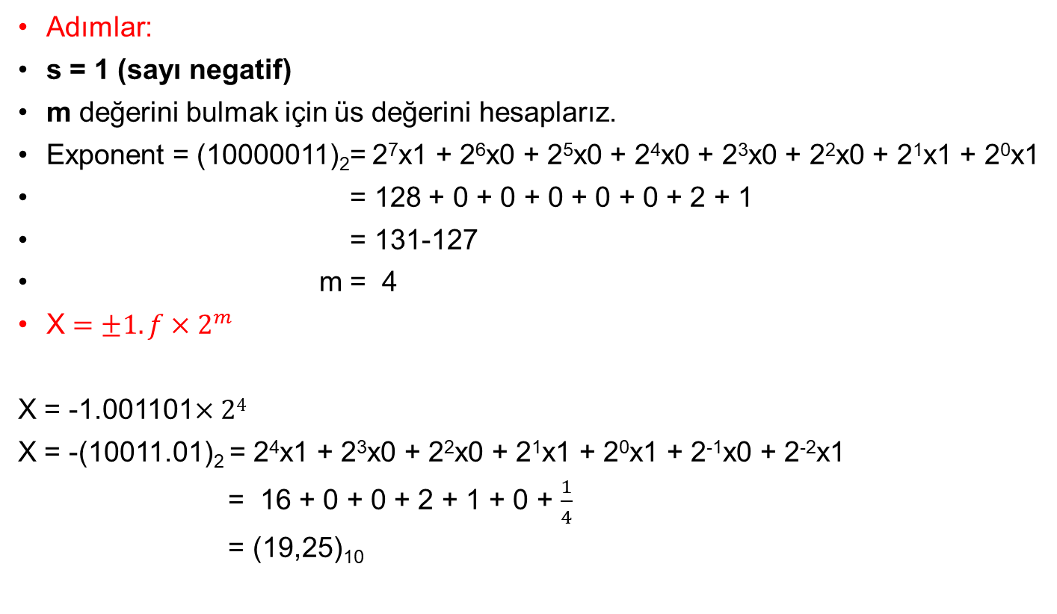
Adımlar:
s = 1 (sayı negatif)
m değerini bulmak için üs değerini hesaplarız.
Exponent = (10000011)₂= 2⁷x1 + 2⁶x0 + 2⁵x0 + 2⁴x0 + 2³x0 + 2²x0 + 2¹x1 + 2⁰x1
= 128 + 0 + 0 + 0 + 0 + 0 + 2 + 1
= 131-127
m = 4
X $=±1.f×2^{m}$
X = -1.001101$×24$
X = -(10011.01)₂ = 2⁴x1 + 2³x0 + 2²x0 + 2¹x1 + 2⁰x1 + 2⁻¹x0 + 2⁻²x1
= 16 + 0 + 0 + 2 + 1 + 0 + $\frac{1}{4}$
= (19,25)₁₀
Mantissa

Slide 25

Özel Değerler
Zero (Sıfır): Exponent ve mantissa bölümünün tamamen 0 olması durumudur.
$×$ =
S | 000..000 | 0000.. .. 0000

Slide 26

Özel Değerler
2) Infinity(Sonsuz): +∞ (s=0) ve -∞ s=1
Exponent da tüm bitlerin 1 olması iken mantissa da tüm bitlerin 0 olması durumudur. Exponent değeri = 255
$×$ =
S | 111..111 | 0000.. .. 0000

Slide 27

Özel Değerler
3) NaN (Tanımsız sayı): Exponent’da tüm bitler 1 iken mantissa da tüm bitlerin tamamen 0 olması dışındaki durumdur. Exponent değeri = 255
$×$ =
S | 111..111 | Değer ≠ 0000.. .. 0000

Slide 28
NOT:
Exponent, sayının büyüklüğünü belirler.
Mantissa, sayının hassasiyetini ve virgülden sonraki kısmını belirler. Kayan noktalı sayının gerçek değeri, daha doğru bir şekilde ifade edilir.

Slide 29
Dinlediğiniz için teşekkürler!
Bir sonraki derste görüşmek üzere.

